Slide 1
Joint Source-Channel Decoding of Speech Spectrum Parameters over Erasure Channels Using Gaussian Mixture Models
Anand D. Subramaniam. William R. Gardner and Bhaskar D. Rao
Reporter:黃重翔
Professor:陳嘉平

Slide 2
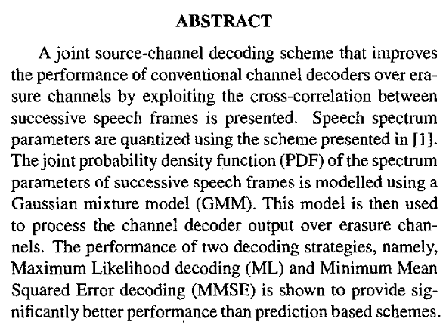

Slide 3
Outline
Introduction
Source Model
Encoding
Decoding
Experimental Results
Computational Complexity
Conclusion

Slide 4
Introduction
本論文提出一聯合機率密度函數聯合信號源與通道的編碼方法，其中在連續語音框架之間的頻譜參數被用於協助通道解碼器。
文中提出兩種策略：最大相似解碼法（Maximum Likelihood）與最小均方差（Minimum mean square error）解碼法。

Slide 5
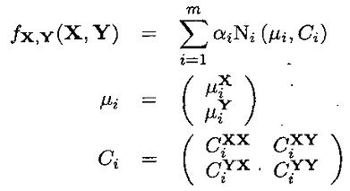

Source Model
在連續語音框架之間的頻譜參數用GMM進行模組化

Slide 6
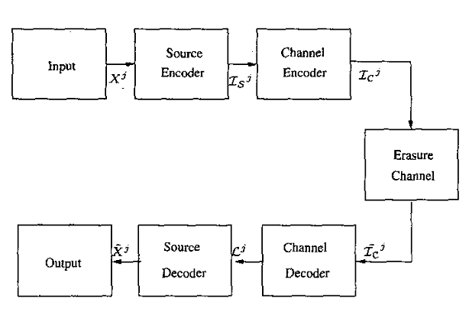
Overall Communication Scheme

Slide 7


Encoding
Source encoder: 經過碼率相關的無記憶性量化固定的取得一k-bit的index
Channel encoder: 每個輸入k-bit的 都可以產生n-bit的通道編碼 ，它的消除更正能力為 =n-k

Slide 8








Decoding
定義「過剩消除」量為
Channel decoder:使 為在第 個語音框架中的通道產生的消除個數
  若 則通道輸出可被通道解碼器完整解碼
  若 則通道解碼器輸出一list ，包含
  個輸入，且 ，此list包含轉換過的來源字集作為輸入之一

Slide 9
Decoding
Source decoder: 時才會作用。作用時解碼器會嘗試利用聯合連續框架的頻譜參數的統計值來運算通道解碼器輸出

Slide 10
Prediction
當通道解碼器不能完整解碼通道輸出時，我們根據編碼後前一框架的參數預估目前框架的頻譜參數，利用兩種方法：線性預測（Linear prediction）與GMM預測（GMM-P）。

Slide 11
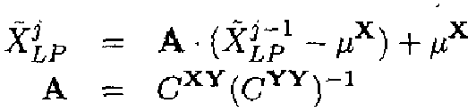
Linear Prediction
LP法中利用前一框架的頻譜參數進行目前框架頻譜參數的理想化線性預測估計

Slide 12
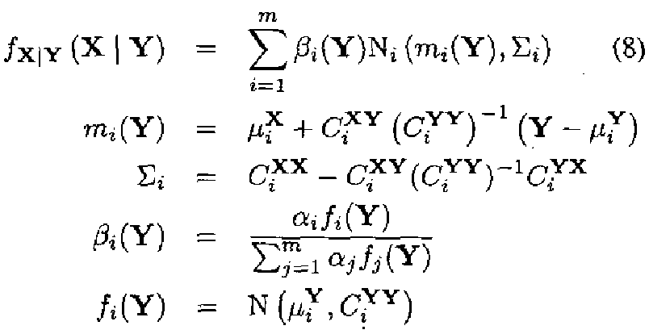
GMM Prediction
GMM-P中，基於前一框架決定目前框架的條件性平均值

Slide 13

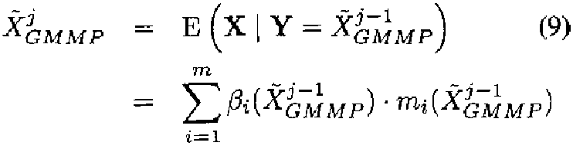
GMM Prediction
設 為解碼預測估計值，可用條件性密度取得
而由於最小化MSE會使估計值比LP的還要好。

Slide 14


Maximum Likelihood
此方法藉由找出發生最大機率於前一編碼框架和通道編碼器輸出的來源字集
為了計算來源字集X，必須整合X的Voronoi區域之條件性密度，其值為V(X)，並算出近似機率

Slide 15

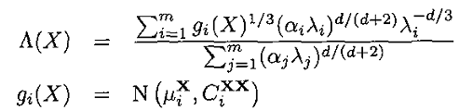

Maximum Likelihood
V(X)可用 求得
為無記憶性量化器的字集密度，值為
是 之奇異值的幾何平均值。

Slide 16
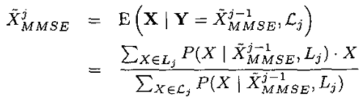
Minimum Mean Square Error
本方法由前一框架與通道編碼器輸出提供的條件性平均進行估算
另外特別使用來源模型計算每一可能的字碼，然後計算條件性平均。

Slide 17
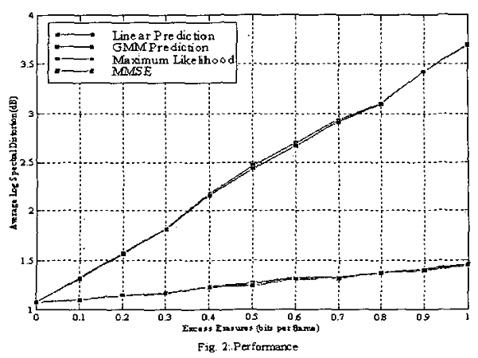
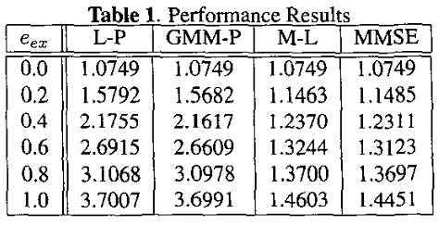
Experimental Results

Slide 18

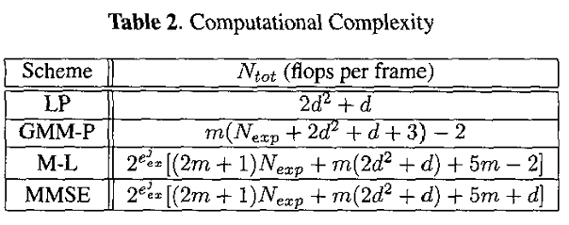
Computational Complexity
為計算一個冪值所需的flops

Slide 19
Conclusion
建構於GMM預測的來源通道解碼方法比LP法好，然而整體而言只有在字碼相當短的時候會有好的效果。

Slide 20



Bit Allocation (Fixed Rate)
在一在編碼本中的字集總數是固定的：
設 為估計cluster i的發生機率，則量化器框架的平均失真總和之上界為

Slide 21


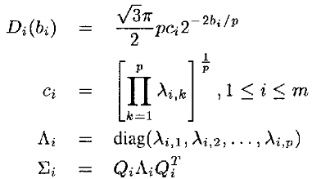
Bit Allocation (Fixed Rate)
為了進行固定比率的位元定址必須達成
對 用Gaussian進行高解析表示式

Slide 22


Bit Allocation (Fixed Rate)
由此可以得到位元定址的公式

